Slide 1

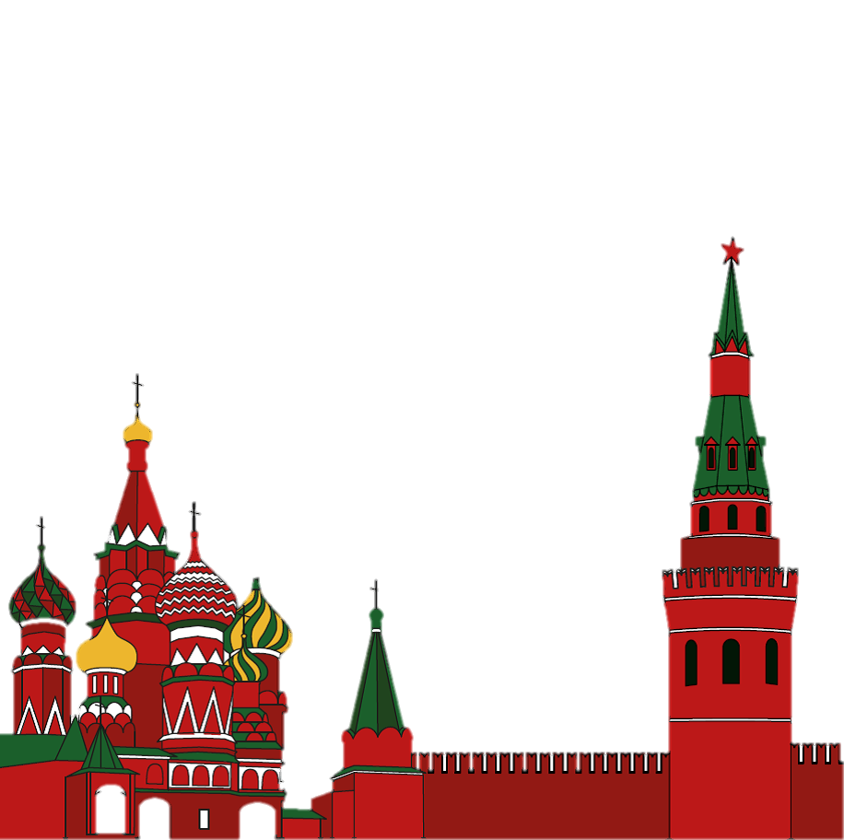
СТИХОТВОРЕНИЯ:
Ф. Глинка «Москва»;
А. Барто «Я живу в Москве», «Всюду светятся огни»;
В. Лебедев – Кумач «Москва майская»;
И. Токмакова «Москва»;
Ю. Левчук «Красная Площадь»,
А. Пушкин «Люблю Москву»;
А. Прокофьев «Москва»;
М. Матусовский «Родному городу».
РАССКАЗЫ:
С. Баруздин «Страна, где мы живем»;
М. Пришвин «Весна света»;
И. Пивоварова «Мы пошли в театр».
ПРОЧИТАЙТЕ ДЕТЯМ

Slide 2

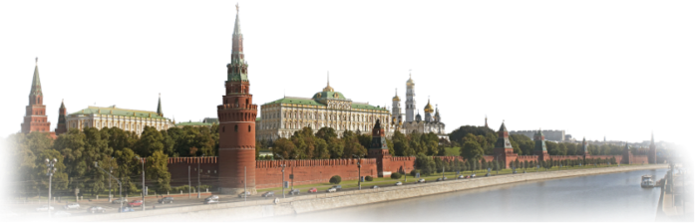
«Дошкольникам о Москве»
Уважаемые родители!
Необходимо знакомить детей с окружающей действительностью: с родным городом или любым другим населенным пунктом, в котором живет семья , о главном городе нашей страны - Москве. Расскажите ребенку о Кремле, на башнях которого горят рубиновые звезды, о Мавзолее и Красной площади, о Московском метро, о красивых зданиях и парках. Сообщите, что в Москве находятся главные учреждения страны. Ее любят, ею гордятся все народы нашей страны. И у детей с малых лет нужно воспитывать уважение к столице. С целью воспитания любви и уважения к столице предложите отправиться в путешествие с героями книг. Образ героя любого произведения обычно близок детям, потому, что это всегда бывает ребенок. Совместное путешествие с героем придает активный характер восприятию, углубляет интерес, активизирует процессы мышления и речи, воздействует на чувства детей. Чтение необходимо сопровождать просмотром иллюстраций, картин, ведь слово и наглядный образ делают восприятие более полным, оставляют глубокий след в памяти и переживаниях детей, увиденное и услышанное осознается и воспроизводится в рассказах и в рисунках детей.

